Slide 1
Desarrollo de Bots con Microsoft Bot Framework y Node.js
Marcelo Felman

Slide 2

Marcelo Felman
Sr. Technical Evangelist, Microsoft LATAM
Buenos Aires, Argentina
Innovación & Nuevas Tecnologías: Bots, Machine Learning, Analytics
Twitter: @mfelman
GitHub: marcelofelman

Slide 3
Agenda
1
Introducción
6
Procesamiento de Lenguaje Natural
2
Creación de bots simples
7
Localización
3
Flujo de conversaciones
8
Middleware y comandos globales
4
Interacción con el usuario
9
Despliegue avanzado
5
Despliegue
10
Recursos adicionales

Slide 4
Introducción
Marcelo Felman

Slide 5
¿Qué es un bot?
Es una aplicación con una interfaz diferente
Resuelve problemas mejor, más rápido o más fácilmente que sus alternativas
Canales y plataformas
Funciona en distintas plataformas y en distintos canales
Las mismas plataformas que utilizamos la mayor parte del tiempo
Experiencia
Su funcionamiento debe ser fácil de comprender
Resuelve problemas con una cantidad mínima de pasos

Slide 6
¿Qué NO es un bot?
Inteligencia artificial
No necesariamente está basado en IA
Sólo texto
Puede ofrecer otras funcionalidades
Voz
Imagen, video
Botones, acciones
Procesamiento de Lenguaje Natural
Muchos problemas pueden resolverse con PLN
Uso de expresiones regulares

Slide 7
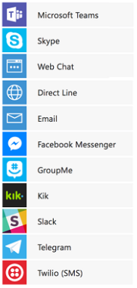
Radiografía de un bot
Tu lógica de negocios
Bot Builder
Bot Framework Connector
Herramientas adicionales

Slide 8
Buenas prácticas
No olvides: es una aplicación web
Seguridad y autenticación
DevOps
Testing
UX
Configuración
Ambientes
.. y más!

Slide 9
Algunos conceptos
Mensajes
Pueden ser textos, adjuntos o tarjetas.
Diálogos
Permiten organizar la estructura y lógica conversacional.
Actividades
Cualquier interacción entre el bot y sus usuarios. Los Mensajes son un tipo de actividad, aunque hay otros como: unirse a una conversación, abandonar conversación, o "estar tipeando".
Reconocedores
Permiten extraer intenciones y entidades. Podemos escribir un módulo propio o bien utilizar LUIS.

Slide 10
Recursos
https://github.com/marcelofelman/mva-bots
https://dev.botframework.com
https://github.com/Microsoft/BotBuilder
https://github.com/Microsoft/BotBuilder-Samples
https://nodejs.org
https://github.com/Microsoft/BotFramework-Emulator

Slide 11
Creación de Bots simples
Marcelo Felman

Slide 12
Requerimientos
Node.js
Microsoft Bot Framework Emulator
Visual Studio Code

Slide 13
Verificar que node esté instalado
node

Slide 14
Configurando el ambiente
npm init
npm init –f
npm install botbuilder –save
node holaBot.js

Slide 15
holaBot.js
var builder = require('botbuilder');
var connector = new builder.ConsoleConnector().listen();
var bot = new builder.UniversalBot(connector);
bot.dialog('/', [
function (session) {
session.send('Hola Mundo!');
}
]);

Slide 16
holaBot.js
El "Hola Mundo" de los bots

Slide 17
meDijisteAlgo.js
var builder = require('botbuilder');
var connector = new builder.ConsoleConnector().listen();
var bot = new builder.UniversalBot(connector);
bot.dialog('/', [
function (session) {
let msj = session.message.text;
session.send(`Me dijiste: ${msj}`);
}
]);

Slide 18
holaUsuario.js
bot.dialog('/', [
function (session) {
builder.Prompts.text(session, '¿Cómo te llamas?');
},
function (session, results) {
let msj = results.response;
session.send(`Hola ${msj}!`);
}
]);

Slide 19
Recibiendo mensajes
Cómo manejar los mensajes que el usuario nos envía

Slide 20
Configurando el ambiente
npm install restify –save

Slide 21
holaWeb.js
var restify = require('restify');
var builder = require('botbuilder');
// Levantar restify
var server = restify.createServer();
server.listen(process.env.port || process.env.PORT || 3978, function () {
console.log('%s listening to %s', server.name, server.url);
});
// No te preocupes por estas credenciales por ahora, luego las usaremos para conectar los canales.
var connector = new builder.ChatConnector({
appId: '',
appPassword: ''
});
// Ahora utilizamos un UniversalBot
var bot = new builder.UniversalBot(connector);
server.post('/api/messages', connector.listen());

Slide 22
holaWeb.js
Implementando bots como aplicaciones web

Slide 23
Flujo de conversaciones
Marcelo Felman

Slide 24
Acciones con diálogos
beginDialog
endDialog
endDialogWithResults
replaceDialog
cancelDialog
endConversation

Slide 25
beginDialog.js
bot.dialog('/', [
function (session) {
// Aquí viene el código de mi diálogo raíz session.beginDialog('/preguntarLugar');
}
]);
bot.dialog('/preguntarLugar', [
function (session) {
builder.Prompts.text(session, '¿Dónde estás?');
},
function (session, results) {
let lugar = results.response;
session.endDialog(`Saludos por ${lugar}`);
}
]);

Slide 26
endDialog.js
bot.dialog('/preguntarLugar', [
function (session) {
builder.Prompts.text(session, '¿Dónde estás?');
},
function (session, results) {
session.endDialogWithResult(results);
}
]);

Slide 27
Diálogos
Cómo trabajar con diálogos y la pila de diálogos

Slide 28
Almacenar datos
userData
conversationData
dialogData

Slide 29
userData.js
bot.dialog('/', [
function (session, results, next) {
if (!session.userData.nombre) {
builder.Prompts.text(session, '¿Cómo te llamas?');
}
else {
next();
}
},
function (session, results) {
if (results.response) {
let msj = results.response;
session.userData.nombre = msj;
}
session.send(`Hola ${session.userData.nombre}!`);
}
]);

Slide 30
Mantener estado
Cómo persistir estado entre conversaciones, diálogos y usuarios

Slide 31
Interacción con el usuario
Marcelo Felman

Slide 32
Tipos de "Prompt"
confirm
text
number
choice
time

Slide 33
prompts.js
function (session, results, next) {
builder.Prompts.text(session, '¿Cómo te llamas?');
},
function (session, results) {
session.dialogData.nombre = results.response;
builder.Prompts.number(session, `Ok, ${session.dialogData.nombre}. ¿Cuál es tu edad?`);
},
function (session, results) {
session.dialogData.edad = results.response;
builder.Prompts.time(session, `¿Qué hora es?`);
}

Slide 34
prompts.js
Cómo solicitar información de un usuario

Slide 35
Botones
confirm
choice
cards

Slide 36
buttons.js
function (session, results) {
session.dialogData.hora = builder.EntityRecognizer.resolveTime([results.response]);
builder.Prompts.choice(session, '¿Cuál prefieres?',
'Mar|Montaña', { listStyle: builder.ListStyle.button });
},
function (session, results) {
session.dialogData.preferencia = results.response.entity;
builder.Prompts.confirm(session, '¿Quieres ver un resumen?',
{ listStyle: builder.ListStyle.button });
}

Slide 37
Botones
Cómo utilizar botones para mejorar la experiencia y la navegación de un bot

Slide 38
Tarjetas
animationCard
audioCard
heroCard
thumbnailCard
receiptCard
signInCard
videoCard

Slide 39
heroCards.js
bot.dialog('/', [
function (session) {
var heroCard = new builder.HeroCard(session)
.title('Esta es una tarjeta de tipo Hero Card')
.subtitle('Este es su correspondente subtítulo')
.text('Sigan a Marcelo Felman en Twitter: @mfelman')
.images([
builder.CardImage.create(session, 'https://sec.ch9.ms/ch9/7ff5/e07cfef0-aa3b-40bb-9baa- 7c9ef8ff7ff5/buildreactionbotframework_960.jpg')
])
.buttons([
builder.CardAction.openUrl(session, 'https://docs.botframework.com/en-us/', 'Aprende')
]);
// Adjuntamos la tarjeta al mensaje
var msj = new builder.Message(session).addAttachment(heroCard);
session.send(msj);
}
]);

Slide 40
carousel.js
// Creamos un array de tarjetas
var tarjetas = [heroCard1, heroCard2];
// Adjuntamos la tarjeta al mensaje
var msj = new builder.Message(session)
.attachmentLayout(builder.AttachmentLayout.carousel)
.attachments(tarjetas);
session.send(msj);

Slide 41
Tarjetas
Cómo utilizar tarjetas y carouseles para mejorar la experiencia y la navegación de un bot

Slide 42
Despliegue
Marcelo Felman

Slide 43
Despliegue
Azure Web Apps
Azure Functions
Azure Bot Service
Máquina Virtual
Otros

Slide 44
Despliegue
Desplegando y registrando tu bot en los canales

Slide 45
Radiografía de un bot
Tu lógica de negocios
Bot Builder
Bot Framework Connector
Herramientas adicionales

Slide 46
Recursos
https://github.com/marcelofelman/mva-bots
https://dev.botframework.com
https://github.com/Microsoft/BotBuilder
https://github.com/Microsoft/BotBuilder-Samples
https://nodejs.org
https://github.com/Microsoft/BotFramework-Emulator

Slide 47
Procesamiento de Lenguaje Natural
Marcelo Felman

Slide 48
LUIS
Intents o Intenciones
Conjunto finito de posibles intenciones de un enunciado.
Generalmente se correlacionan con funcionalidades de una aplicación.
Ejemplos: "quiero encendeder la luz" : "EncenderLuz" ; "por favor enviarme un taxi" : "OrdenarTaxi"
Entities o entidades
Son partes de un enunciado, generalmente adjetivos o sustantivos que representan una entidad.
Generalmente se correlacionan con parámetros de una funcionalidad.
Ejemplos: "por favor enviarme un taxi a Olivos" : "Barrio:Olivos"
Listas
Listar entidades o palabras. Ejemplo con ciudades: "Buenos Aires", "Bogotá", "Santiago"

Slide 49
luisIntents.js
// Crear un procesador LUIS que apunte a nuestro modelo
var model = `https://.../luisApp/luisKey`;
var recognizer = new builder.LuisRecognizer(model);
var dialog = new builder.IntentDialog({ recognizers: [recognizer] });
...
// Esta función se ejecuta cuando el Intent == PreguntarPeso
dialog.matches('ordenarTaxi', [
function (session, args, next) {
...
}
]);

Slide 50
Intents
Cómo detectar intenciones con LUIS

Slide 51
luisEntities.js
// Extraer las entidades reconocidas por LUIS
var barrios = builder.EntityRecognizer.findAllEntities(args.entities, 'lugar');

Slide 52
Entities
Cómo detectar entidades con LUIS

Slide 53
LUIS
Otros aspectos útiles de LUIS

Slide 54
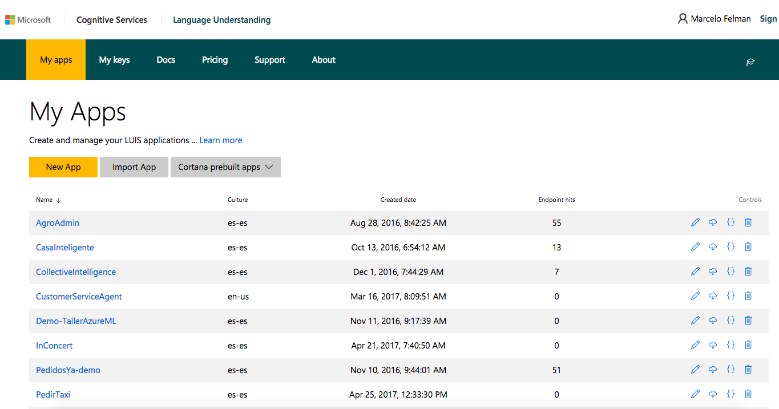

Slide 55
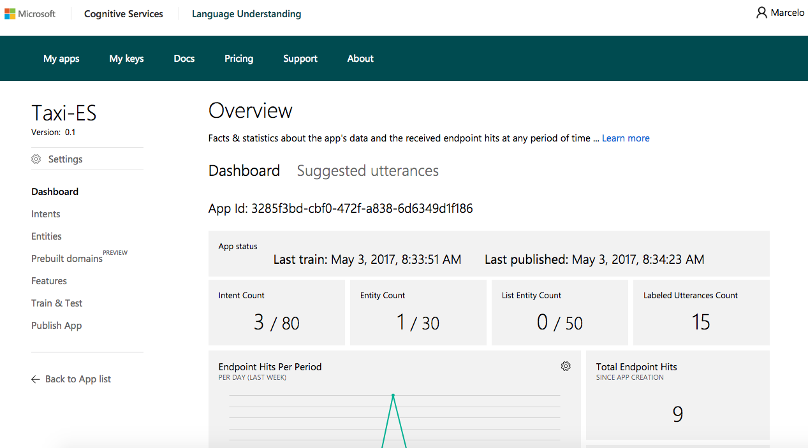

Slide 56
Soporte para múltiples lenguajes
Marcelo Felman

Slide 57
multiLenguaje.js
session.preferredLocale(locale.code, err => {
if (!err) {
session.endDialog('bienvenido');
} else {
session.error(err);
}
});

Slide 58
Localización
Cómo configurar el proyecto para soportar múltiples idiomas

Slide 59
multiLenguaje.js
function (session, results, next) {
builder.Prompts.text(session, 'preguntar_nombre');
},
function (session, results, next) {
let nombre = results.response;
let msj = session.localizer.gettext(session.preferredLocale(), 'saludar_nombre');
session.send(msj + nombre);
}

Slide 60
Localización
La prueba de la pizza!

Slide 61
Middleware y comandos globales
Marcelo Felman

Slide 62
middleware.js
// Agregamos nuestro middleware
bot.use({
botbuilder: function (session, next) {
logMensajeEntrante(session, next);
},
send: function (event, next) {
logMensajeSaliente(event, next);
}
})
// Esta es la lógica de ejecución del middlware
function logMensajeEntrante(session, next) {
console.log(session.message.text);
next();
}

Slide 63
triggerAction.js
bot.dialog('/Cancelar', [
function (session) {
session.endDialog('No hay problema. Cancelamos.')
}
]).triggerAction({ matches: /^cancelar$/i });

Slide 64
beginDialogAction.js
bot.dialog('/', [
function (session, results, next) {
// Un paso común y corriente
}
}
]).beginDialogAction('interrumpirDialogAction', '/Interrumpir', { matches: /^interrumpir$/i });
// Este diálogo se dispara cuando el usuario dice "interrumpir" en el alcance del diálogo raíz
bot.dialog('/Interrumpir', [
function (session) {
builder.Prompts.confirm(session, '¿Te gusta que te interrumpan?');
}
]);

Slide 65
Middleware y comandos globales
Cómo ejecutar acciones globales e interceptar mensajes utilizando middleware

Slide 66
Despliegue
Marcelo Felman

Slide 67
Despliegue avanzado
Integración continua con GitHub y Azure Web Apps

Slide 68
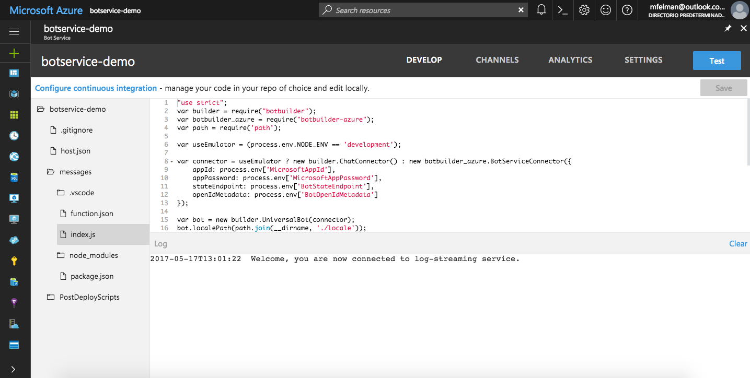

Slide 69
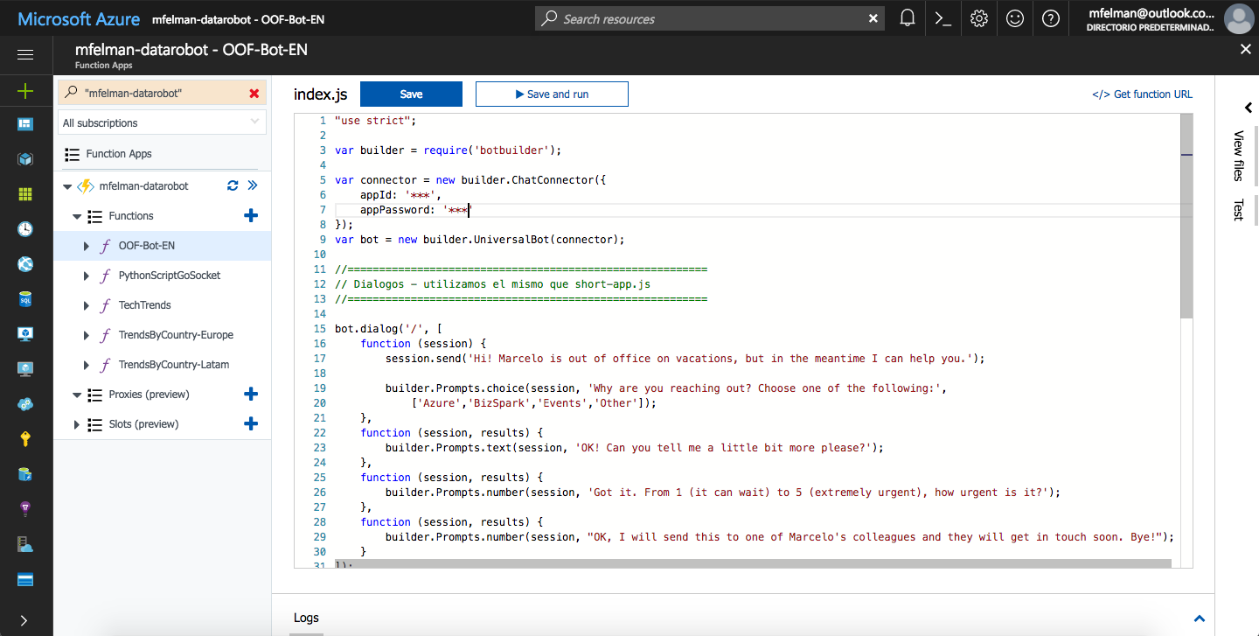

Slide 70
Recursos adicionales
Marcelo Felman

Slide 71
Temas adicionales
Pagos
Backchannel
Analytics
Proactive Messaging
Speech
Azure Search
Bot Handoff

Slide 72
Recursos
https://github.com/marcelofelman/mva-bots
https://dev.botframework.com
https://github.com/Microsoft/BotBuilder
https://github.com/Microsoft/BotBuilder-Samples
https://nodejs.org
https://github.com/Microsoft/BotFramework-Emulator
Twitter: @mfelman
GitHub: marcelofelman

